Slide 1
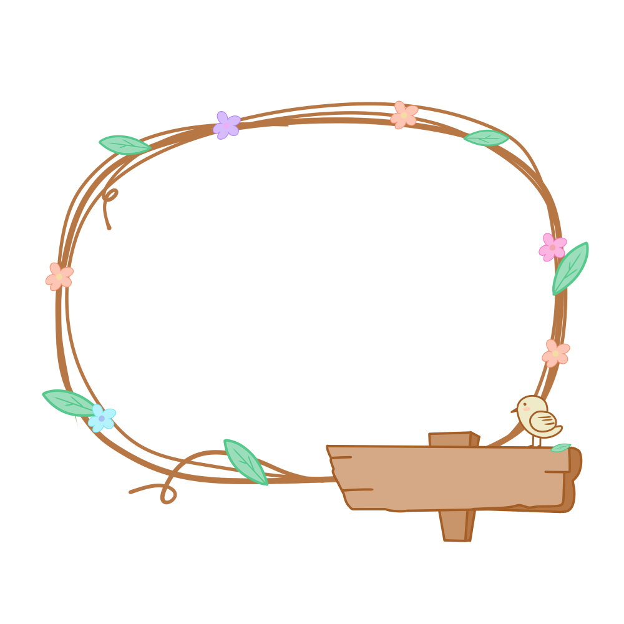


Thứ… ngày… tháng… năm…
TIẾNG VIỆT
Ôn chữ viết hoa V, X
TẬP VIẾT

Slide 2

KHỞI ĐỘNG

Slide 3


Slide 4
ÔN VIẾT CHỮ HOA
V, X

Slide 5



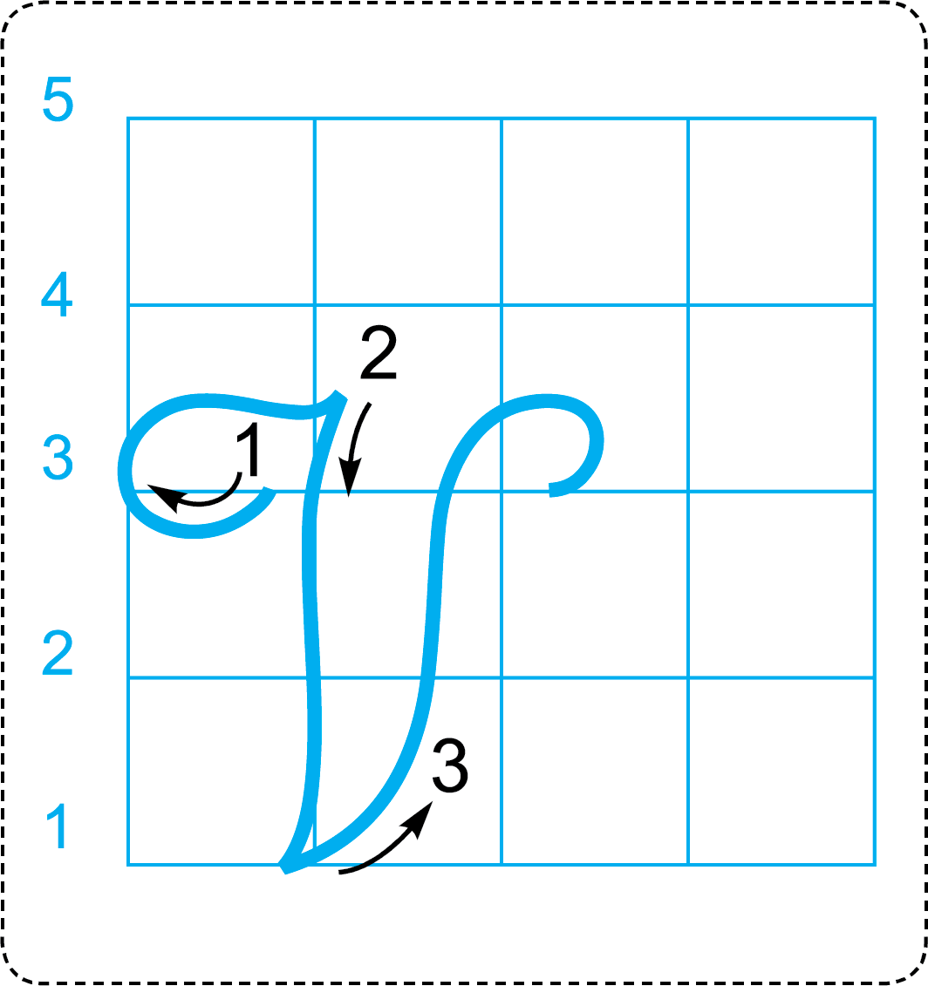
Cùng ôn tập
Nhắc lại chiều cao, độ rộng và cấu tạo nét của chữ V

Slide 6
Cùng quan sát
Kết hợp nét cong trái và lượn ngang
Nét thẳng đứng, hơi lượn ở hai đầu nét lượn dọc
2 ô ly
rưỡi
Nét móc xuôi phải, lượn ở phía dưới
2 ô ly rưỡi

Slide 7
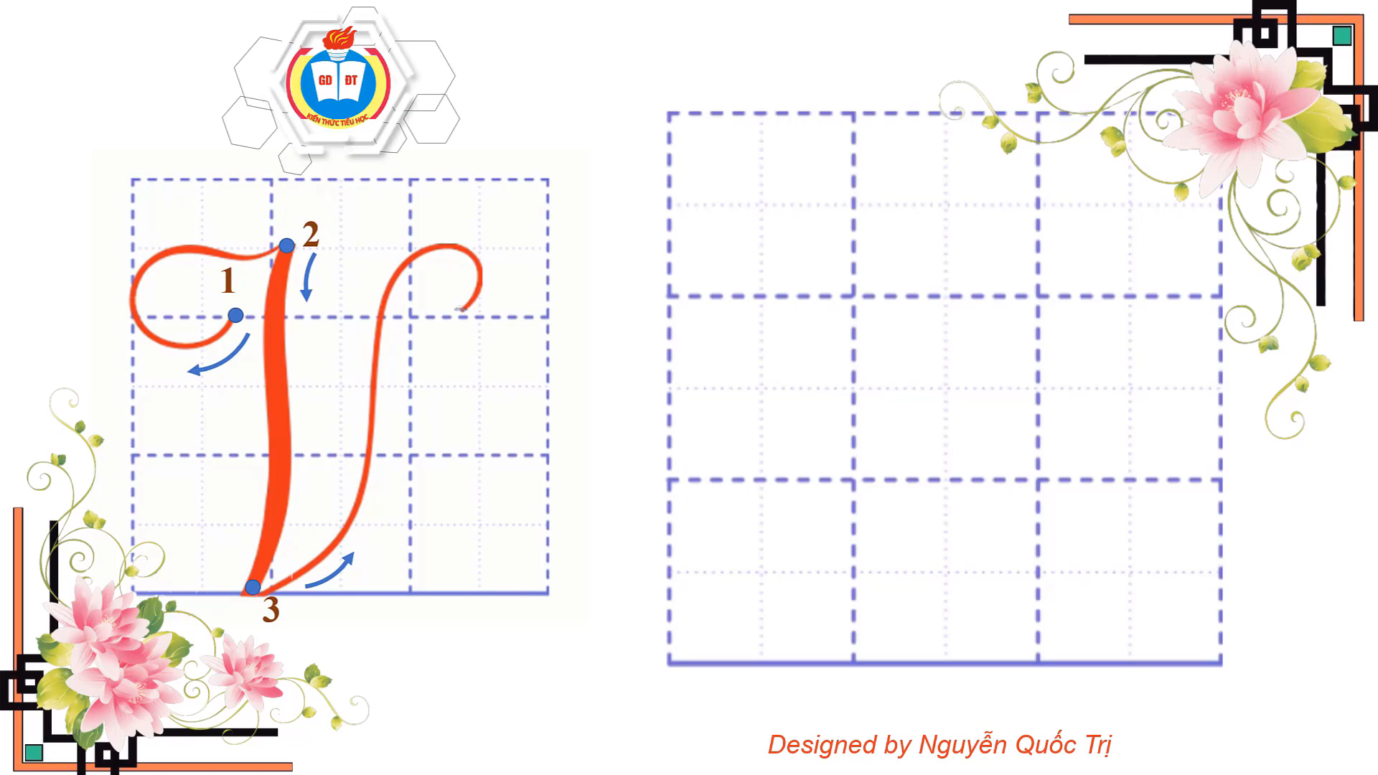

Slide 8

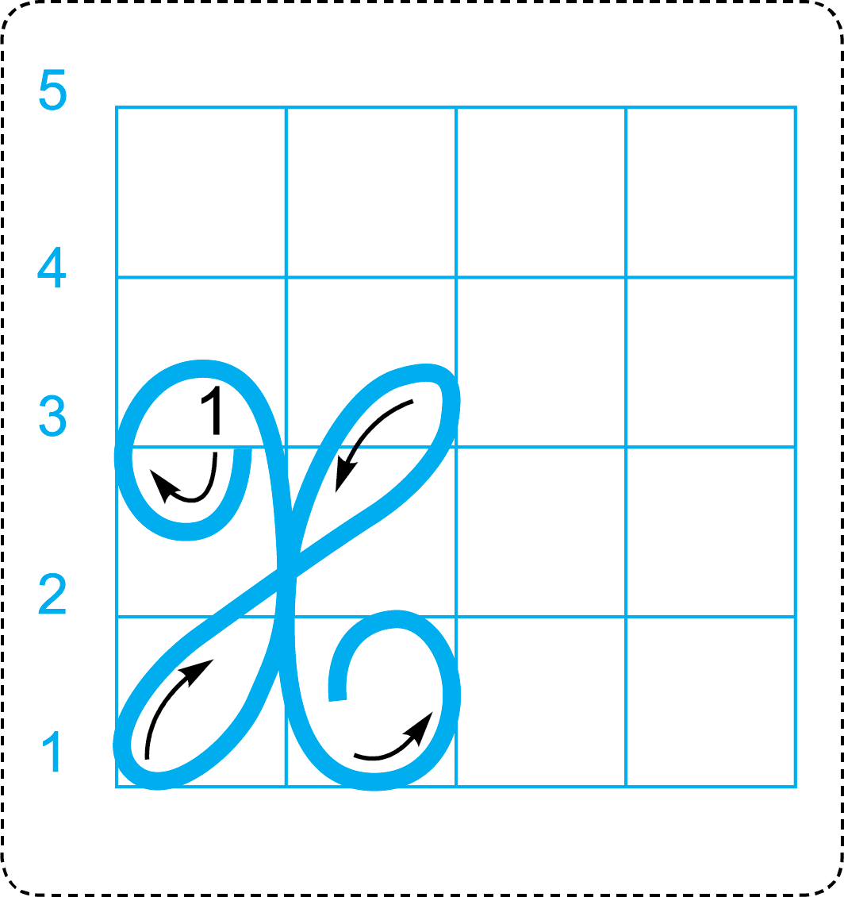
Cùng ôn tập
Nhắc lại chiều cao, độ rộng và cấu tạo nét của chữ X

Slide 9
Cùng quan sát
gồm nét cong phải và nét cong trái.
2 ô ly rưỡi
2 ô ly

Slide 10
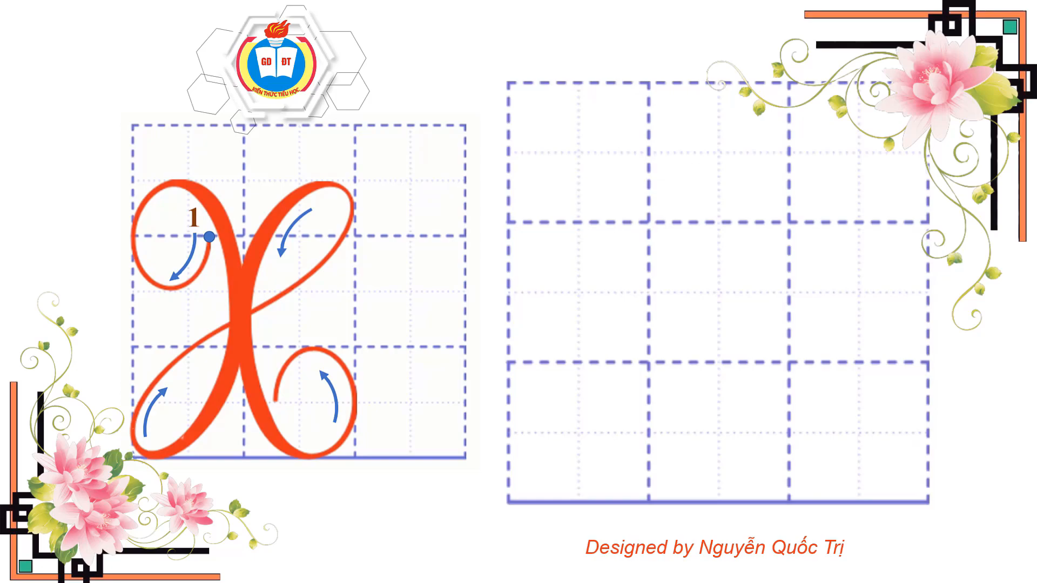

Slide 11
LUYỆN VIẾT TỪ ỨNG DỤNG

Slide 12


Cần Giờ
Từ ứng dụng
Vạn Xuân

Slide 13
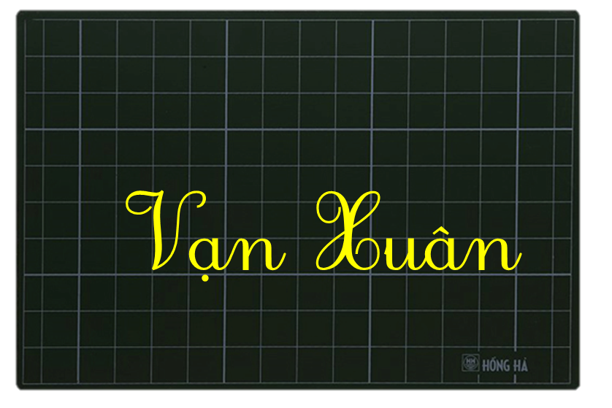
Vạn Xuân là quốc hiệu của Việt Nam trong một thời kỳ độc lập ngắn ngủi dưới thời nhà Tiền Lý và Triệu Việt Vương, sau khi thoát khỏi chính quyền trung ương Trung Hoa.

Slide 14



Viết từ ứng dụng
Viết vào vở tập viết
Em chú ý tư thế ngồi viết và cách cầm bút nhé!

Slide 15

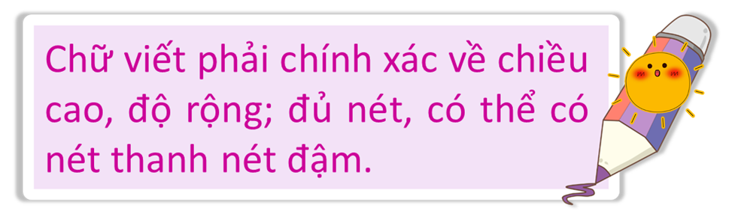
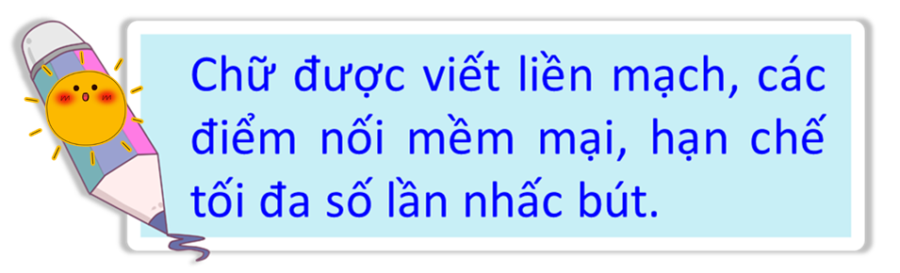
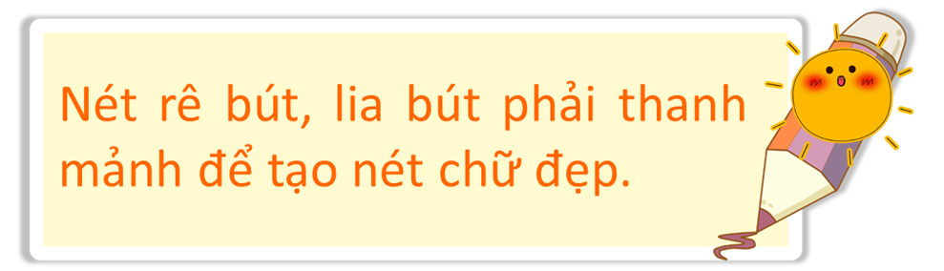

Slide 16
LUYỆN VIẾT CÂU ỨNG DỤNG
LUYỆN VIẾT CÂU ỨNG DỤNG

Slide 17
BɂȰ ǇaἫ Ǉa ẚɂʎ Ζên Ǉất cả,
Có Ȩẁɖ ǻgườΤ΅ ȤỏΤ΅ đá cɺȰḑ κɂʏ cơΨ.
HoΟɂȰḑ TǟɶȰḑ TȆôΪḑ
Câu ứng dụng
Gió đưa cành trúc la đà
Tiếng chuông Tςấn Vũ, canh gà Thọ Xương.
Câu ca dao tả phong cảnh hữu tình, thơ mộng của miền sông Hương núi Ngự vào một buổi sớm tinh mơ khi gà vừa gáy sáng chuyển canh.

Slide 18





CÂU ỨNG DỤNG
Gió đưa cành trúc la đà
Tiếng chuông Tςấn Vũ, canh gà Thọ Xương.
(Ca dao)
VΗĞt hΞ cΪ εữ G (Gió). T (Tiếng)
νŰ εúng đứng ở đầu câu.
Viết hoa các từ Tςấn Vũ, Thọ Xương
vì chúng là tên riêng.
Trong câu ứng dụng trên, chữ nào được viết hoa? Vì sao?

Slide 19
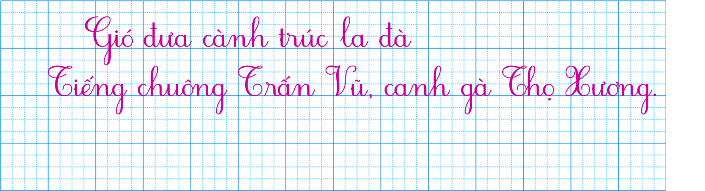
Viết câu ứng dụng
Viết vào vở tập viết
Em chú ý tư thế ngồi viết và cách cầm bút nhé!

Slide 20

Dặn dò
- Luyện viết các chữ hoa đã học trong bài.
- Thực hiện các phần viết ở nhà trong vở Tập viết.
- Chuẩn bị bài học sau:…
- ……….

Slide 21

TẬP VIẾT

